Slide 1
MATLAB 程式設計入門篇
程式除錯
張智星 (Roger Jang)
jang@mirlab.org
http://mirlab.org/~jang
清大資工系 多媒體檢索實驗室

Slide 2
17-1 簡介
MATLAB 的除錯器(Debugger)功能包含：
  查詢每一個函數的工作空間（Workspace）
  顯示函數呼叫過程中的的堆疊（Function Call Stack）
  一列一列地執行 M 檔案（Step-by-step Execution）
一般程式語言的錯誤分類
  語法錯誤
  邏輯錯誤

Slide 3
17-2 一般除錯技巧(1/2)
一般偵測邏輯錯誤的方法：
  去除運算式最尾端的分號，運算式執行的結果會印在 MATLAB 指令視窗中。
  在程式中加入 keyboard 指令，可使程式執行至此處即暫停，並顯示“k >>”的提示號（k 代表 keyboard），以便查看或改變工作空間的任何變數，若要繼續執行程式，可在 MATLAB 指令視窗下輸入“return”並按下 Enter 鍵。

Slide 4
17-2 一般除錯技巧(2/2)
  使用判斷式及 fprintf 指令印出變數的值。
  在除錯一個單獨函數時，可在其第一列的函數宣告列加上 %，並定義輸入引數的值，此時我們就可以直接以腳本（Scripts）的方式來執行此 M 檔案，並保留所有變數於 MATLAB 工作空間之中。
  使用 MATLAB 的除錯器。

Slide 5
17-3以命令列為主的除錯程式(1/2)
語 法 | 功 能
dbstop at line# in filename | 設定中斷點（Break Points） （line# 代表行號，filename 代表檔案名稱）
dbclear at line# in filename | 清除中斷點 （line#代表行號，filename 代表檔案名稱）
dbstop if warning dbstop if error dbstop if naninf dbstop if infnan | 若遇到「警告」（Warning）、「錯誤」（Error）、或「非數值/無窮大」（NaN/Inf），則暫停程式執行

Slide 6
17-3以命令列為主的除錯程式(2/2)
dbcont | 從暫停狀態繼續執行
dbstackdbstatus filename | 列出某檔案的所有中斷點 （filename 代表檔案名稱）
dbstep n | 執行 n 列指令
dbtype filename | 列出檔案內容（包含每列編號） （filename 代表檔案名稱）
dbdown | 向下進入局部的工作空間
dbup | 向上進入呼叫端的工作空間
dbquit | 離開除錯模式

Slide 7
dbstop 的一般格式及相關說明
可以利用dbstop來指定程式碼的中斷點
指 令 格 式 | 說 明
dbstop in filename at line# | 停止執行於某檔案的某行
dbstop in filename at subfunction | 停止執行於某檔案的次函數
dbstop in filename | 停止執行於某檔案
dbstop if error | 若出現錯誤，則暫停程式執行，並停留在發生錯誤的工作空間
dbstop if warning | 若出現警告，則暫停程式執行，並停留在發生警告的工作空間
dbstop if naninf dbstop if infnan | 若出現 nan 或 inf，則暫停程式執行，並停留在發生 nan 或 inf的工作空間

Slide 8
離開除錯模式後的動作
進入除錯模式後，可檢查任何變數的值，也可以執行其他任何指令或手稿(script)。
檢查完畢後，可能採取的動作有：
指 令 格 式 | 說 明
dbcont | 繼續執行程式
dbstep n | 執行 n 列程式碼
dbtype filename | 列出程式碼
dbdown | 向下切換至另一個工作空間
dbup | 向上切換至另一個工作空間
dbstack | 列出函數呼叫過程中的堆疊
dbquit | 跳出除錯模式

Slide 9
dbstep 的格式及說明
dbstep可以一次執行一列或多列程式碼，或是進入或跳出一個指令的內部程式碼 。
指 令 格 式 | 說 明
dbstep | 執行下一列程式碼
dbstep n | 執行下 n 列程式碼
dbstep in | 進入下一列指令的程式碼
dbstep out | 跳出目前指令的程式碼

Slide 10
dbclear及dbstatus 的用法
dbclear 用於取消中斷點，用法與dbstop的格式同，只需將dbstop改成dbclear。若要清除所有的中斷點，可用 dbclear all。
dbstatus 可列出所有的中斷點。
指 令 格 式 | 說 明
dbstatus | 列出所有中斷點
dbstatus filename | 列出在一檔案中的中斷點
s = dbstatus(…) | 將中斷點的資訊傳回變數 s

Slide 11
實例：計算一向量的倒數和
範例： recipsum.m
此函數包含一錯誤，執行時即會出現：
>> type recipsum
function out = recipsum(x)
recip = reciproc(x);
out = sum(recip);
function output = reciproc(input)
output = 1./x;
>> recipsum([1 2 3])
??? Input argument 'x' is undefined.
Error in ==> D:\matlabBook\MATLAB程式設計：基本篇\17-程式除錯\recipsum.m
On line 3 ==> recip = reciproc(x);

Slide 12
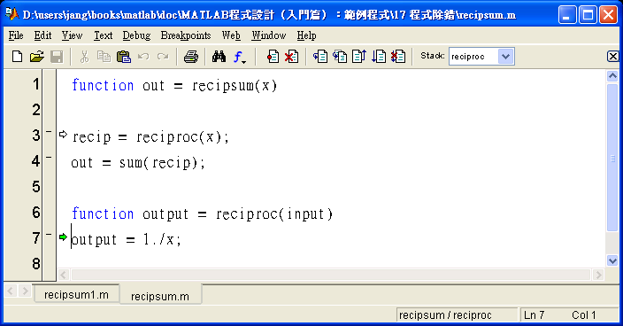
使用dbstop及dbstatus
讓MATLAB 停留在產生錯誤訊息的函數： >> dbstop if error
確認所建的中斷條件： >> dbstatus Stop if error.
再呼叫原函數，會停在錯誤發生的程式碼：

Slide 13
使用dbstack及dbtype
此時可在指令視窗使用 dbstack 來顯示 MATLAB 所在的函數：
亦可用 dbtype 來顯示程式碼：
k>> dbstack
> In recipsum>reciproc at 7
In recipsum at 3
k>> dbtype
1 function out = recipsum(x)
2
3 recip = reciproc(x);
4 out = sum(recip);
5
6 function output = reciproc(input)
7 output = 1./x;

Slide 14
使用dbquit、dbup及dbdown
在除錯器中將x改成input，則正確答案為：
當程式暫停執行於一個函數時，可以使用 dbup 及 dbdown 來跳到不同的工作空間，以便檢視各變數。
k>> dbquit % 離開除錯模式
>> recipsum1([1 2 3])
ans =
1.8333

Slide 15
設立中斷條件
上述範例修正後的檔案為recipsum1.m，執行時還是可能會有問題 => Divide by zero.
另設一個中斷條件來檢查錯誤所在，再呼叫函數：
>> recipsum1([2 0 2])
ans =
Inf
>> dbstop if naninf
>> recipsum1([2 0 2])
NaN/Inf breakpoint hit for recipsum1 on line 4.
4 out = sum(recip);
K>>

Slide 16
除錯後的最終結果
假設在輸入為 0 時，其倒數不計，則程式碼可修正如下，recipsum2.m：
正確答案為：
k>> dbquit % 離開除錯模式
>> type recipsum2
function out = recipsum(x)
recip = reciproc(x);
out = sum(recip);
function output = reciproc(input)
input(find(input==0)) = []; % Eliminate "0" elements
output = 1./input;
>> recipsum2([2 0 2])
ans =
1

Slide 17
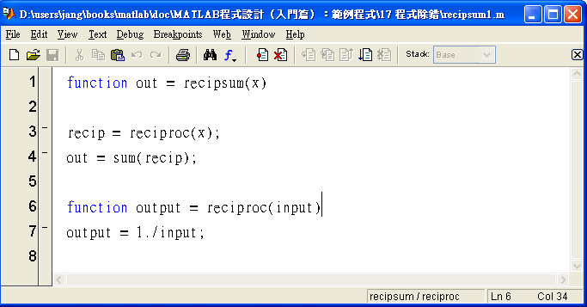
17-4以圖形介面進行程式除錯
進行除錯，可由指令列下達 edit 或 open 指令，例如：
>> edit recipsum1
可開啟 MATLAB 除錯器（也是編輯器）

Slide 18
除錯指令與圖示
圖 示 | MATLAB 對應指令 | 說 明
 | dbstop/dbclear | 設立或移除中斷點
 | dbclear all | 移除所有中斷點
 | dbstep | 執行下一列程式碼
 | dbstep in | 進入某函數程式碼
 | dbstep out | 退出某函數程式碼
 | dbcont | 繼續執行程式碼
 | dbquit | 跳出除錯模式
 | dbtype | 列出程式碼

Slide 19
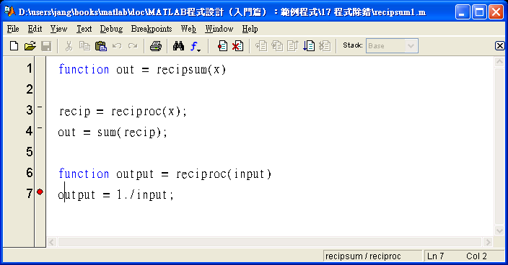
設立中斷點(1)
欲設立中斷點於 reciproc 函數的第一列，可利用滑鼠將游標置於該列並點取 圖示。(紅點，代表中斷點 )

Slide 20
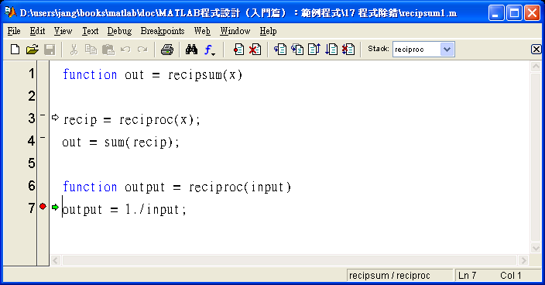
設立中斷點(2)
若執行此函數，即可停於該中斷點：
>> recipsum1([1 2 3])
(綠色箭號顯示現在所在的位置 )

Slide 21
檢視變數或運算式
中斷後可在指令列檢視各個變數的值，或選取工具列上的 stack 下接式選單，以跳至不同的工作空間。
檢視變數或運算式有三 ：
  將游標移到變數附近
  在指令列輸入變數或運算式。
  選取變數或運算式後，利用滑鼠右鍵點取，並選擇“Evaluate Selection”。

Slide 22
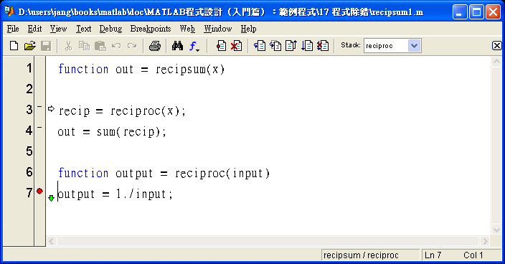
逐步執行
若按下 圖示（或在指令列輸入 dbstep），則綠色箭號變成向下，代表即將離開此次函數。
再按 （或於指令列輸入 dbstep）數次，即可完成整個函數的逐步執行。

Slide 23
不同版本的MATLAB圖示對應關係
第六/七版 圖示 | 第五版 圖示 | MATLAB 對應指令 | 說 明
 |  | dbstop/dbclear | 設立或移除中斷點
 |  | dbclear all | 移除所有中斷點
 |  | dbstep | 執行下一列程式碼
 |  | dbstep in | 進入某函數程式碼
 | 無 | dbstep out | 退出某函數程式碼
 |  | dbcont | 繼續執行程式碼
 |  | dbquit | 跳出除錯模式
 | 無 | dbtype | 列出程式碼

